Slide 1
Python(3)
AWS로 .py 파일들 자동화하기

Slide 2
Contents
AWS EC2 Instance
PuTTY, Linux, FileZilla Setting
Crontab

Slide 3
AWS EC2 Instance

Slide 4
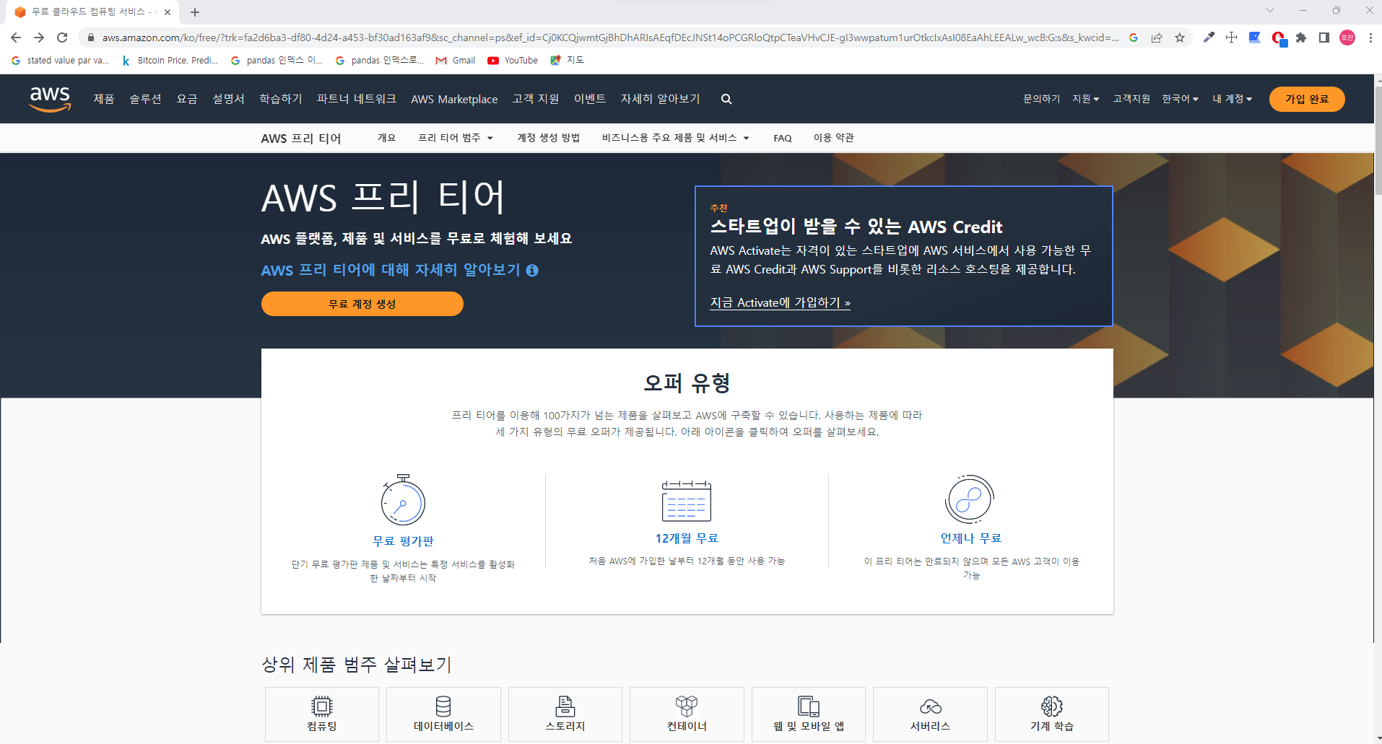
AWS EC2 Instance

Slide 5
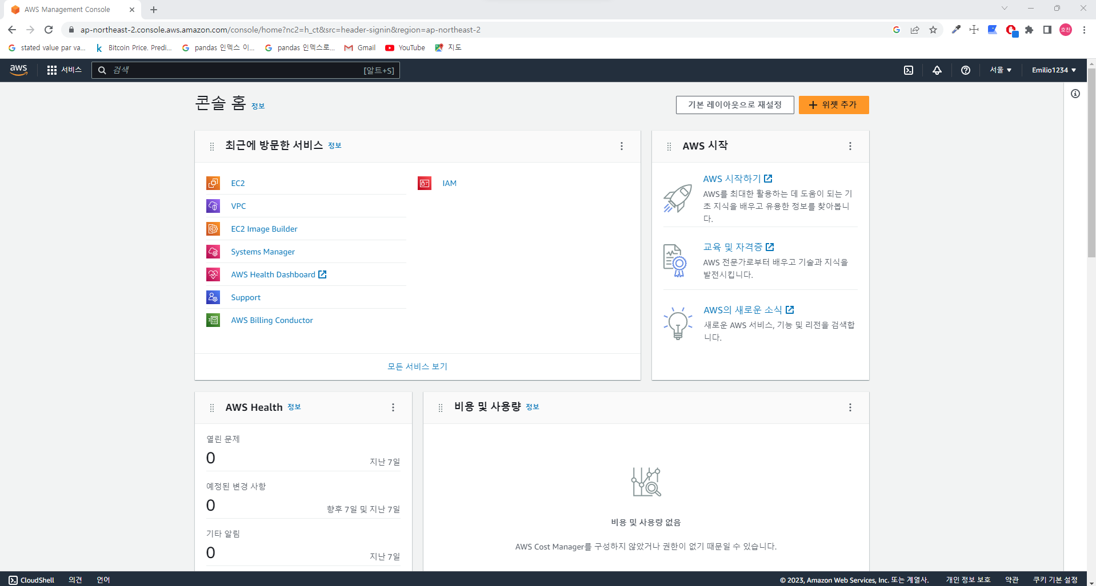
AWS EC2 Instance

Slide 6
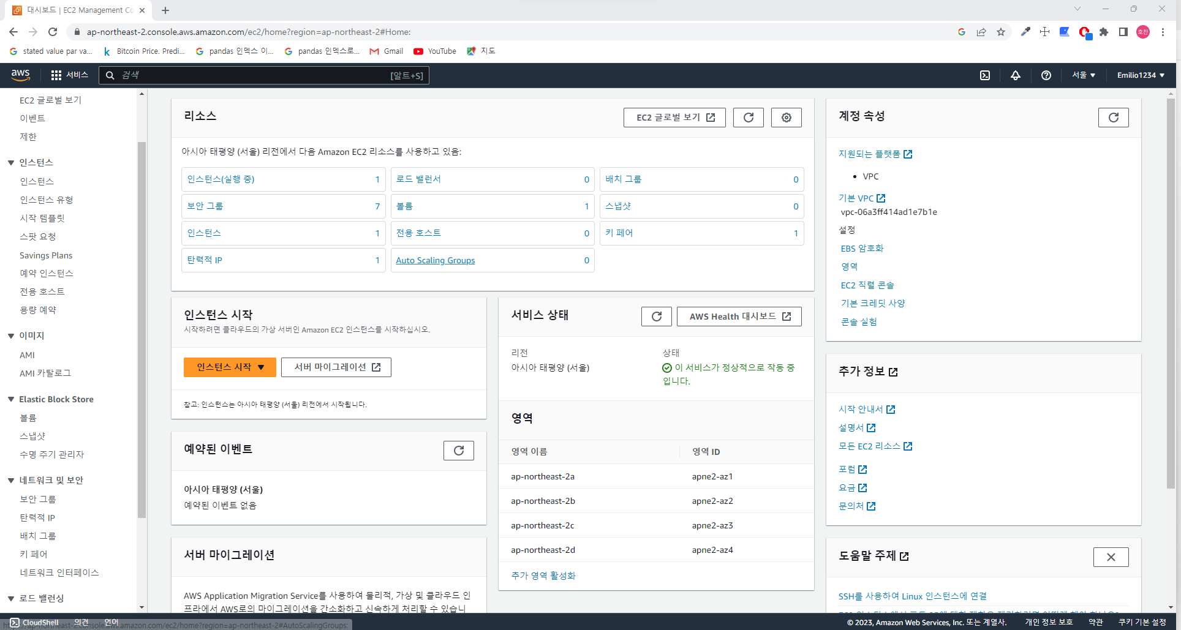
AWS EC2 Instance

Slide 7
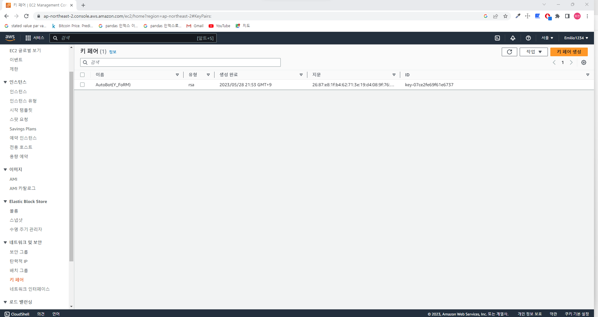
AWS EC2 Instance

Slide 8
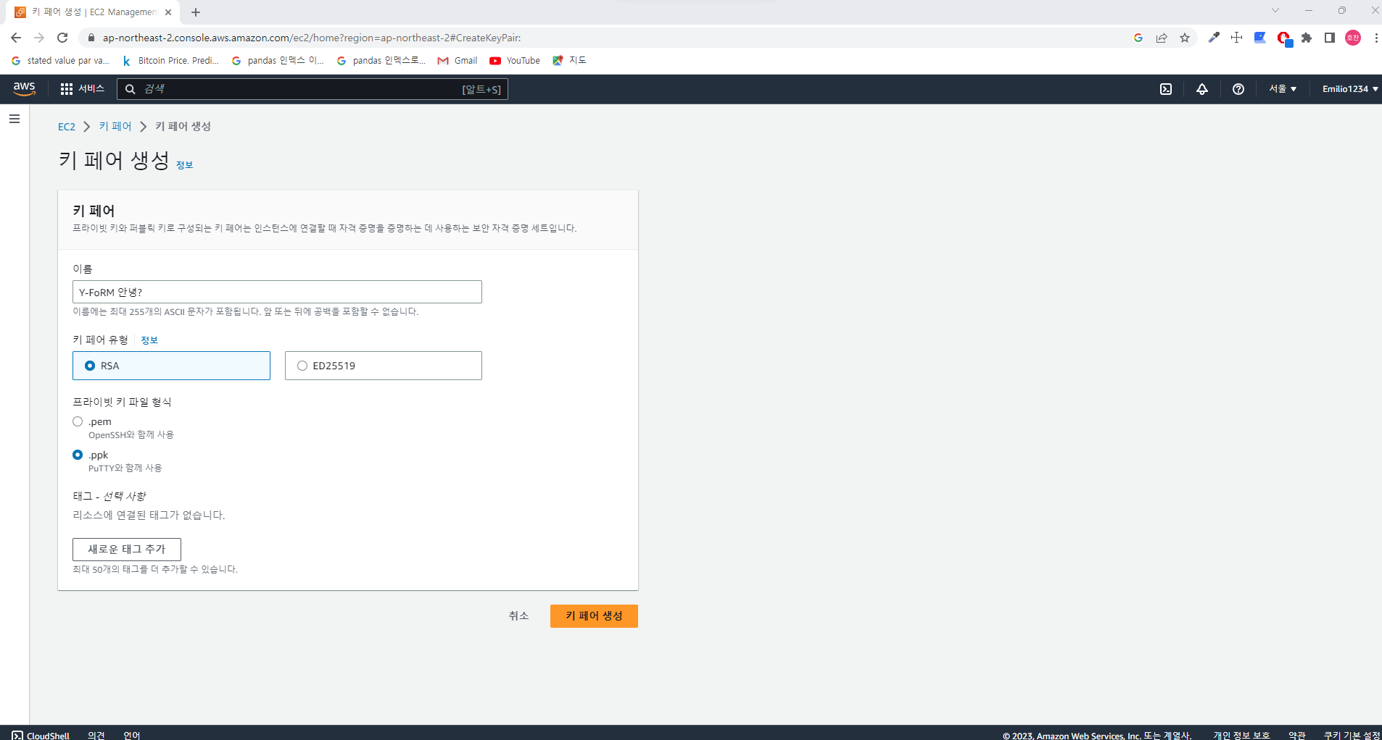
AWS EC2 Instance

Slide 9
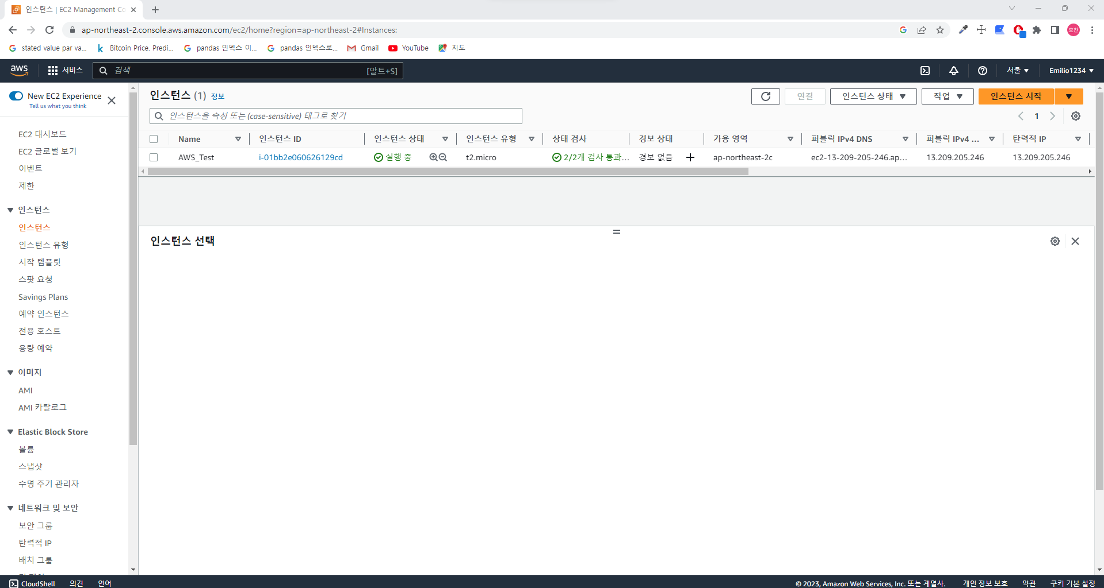
AWS EC2 Instance

Slide 10
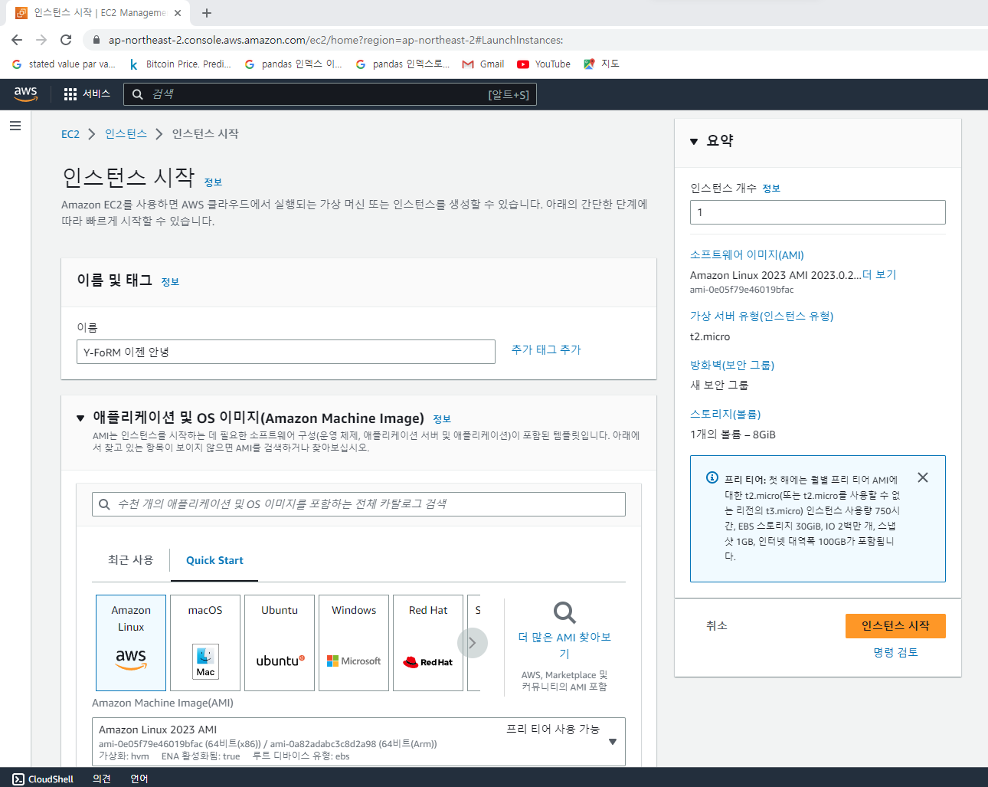
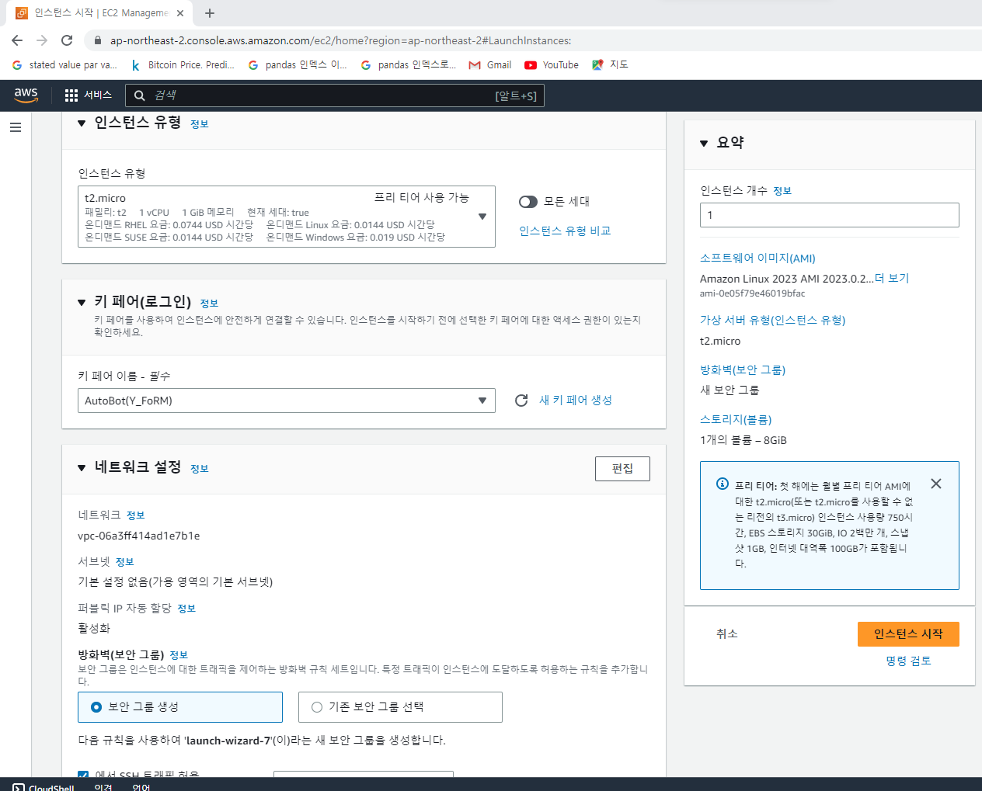
AWS EC2 Instance

Slide 11
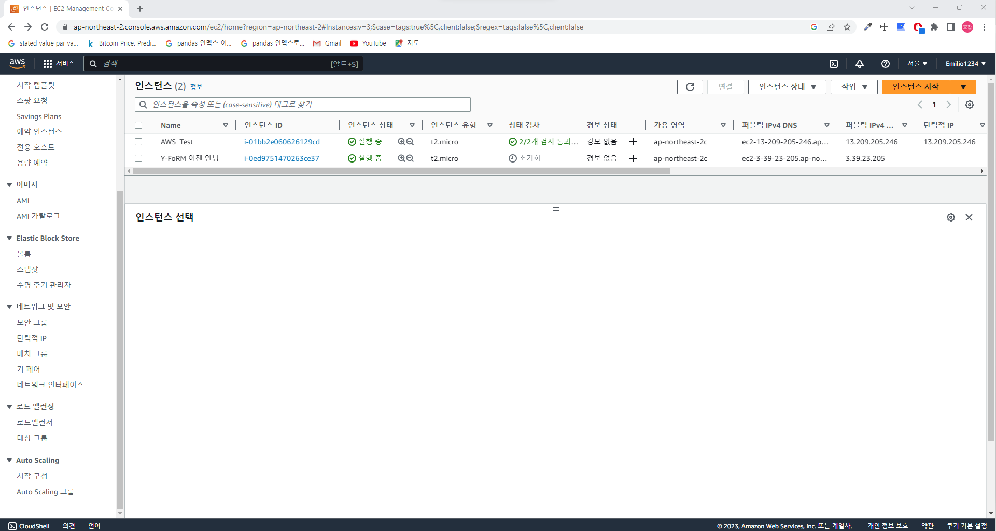
AWS EC2 Instance

Slide 12
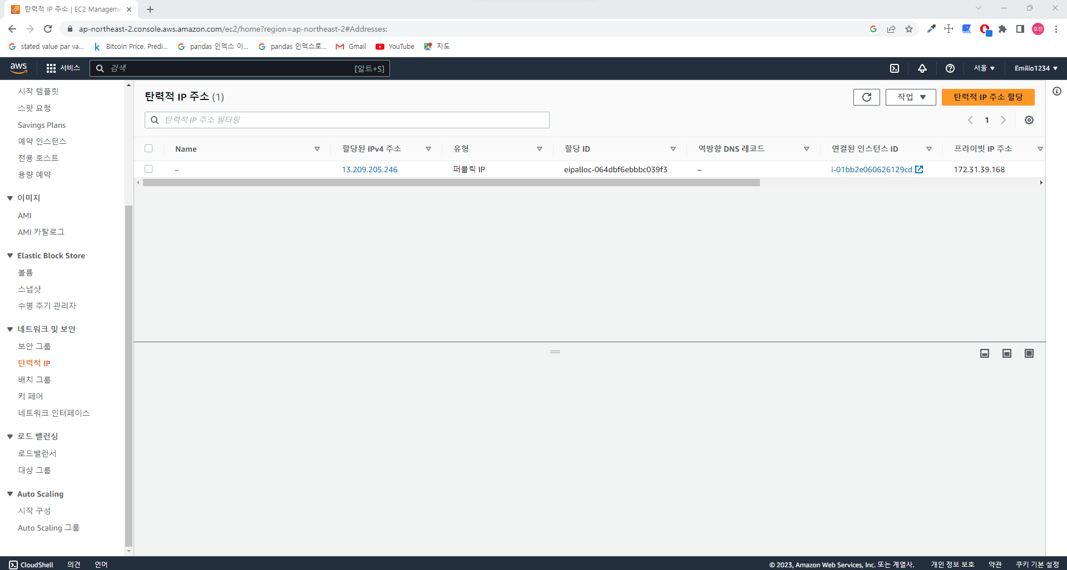
AWS EC2 Instance

Slide 13
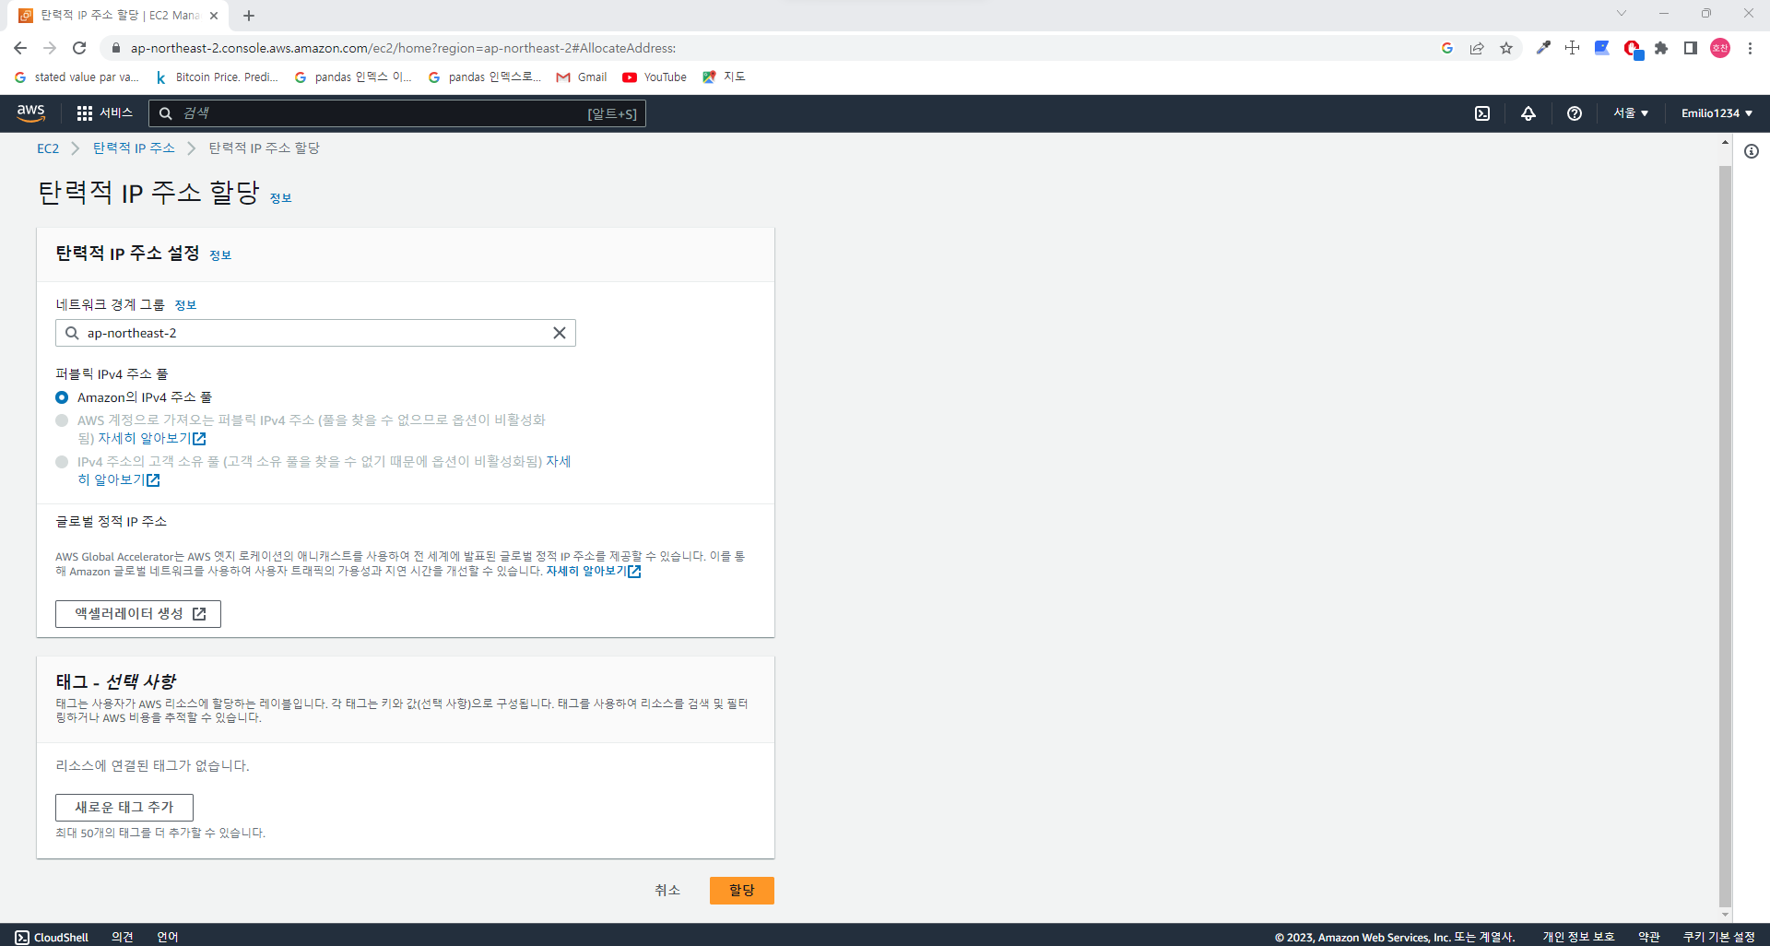
AWS EC2 Instance

Slide 14
AWS EC2 Instance

Slide 15
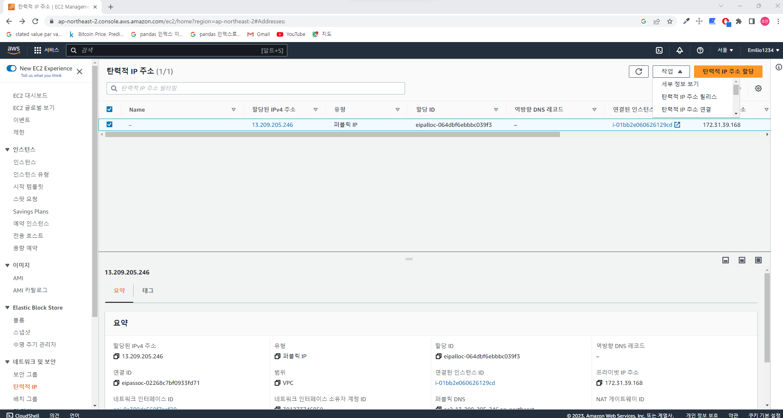
AWS EC2 Instance

Slide 16
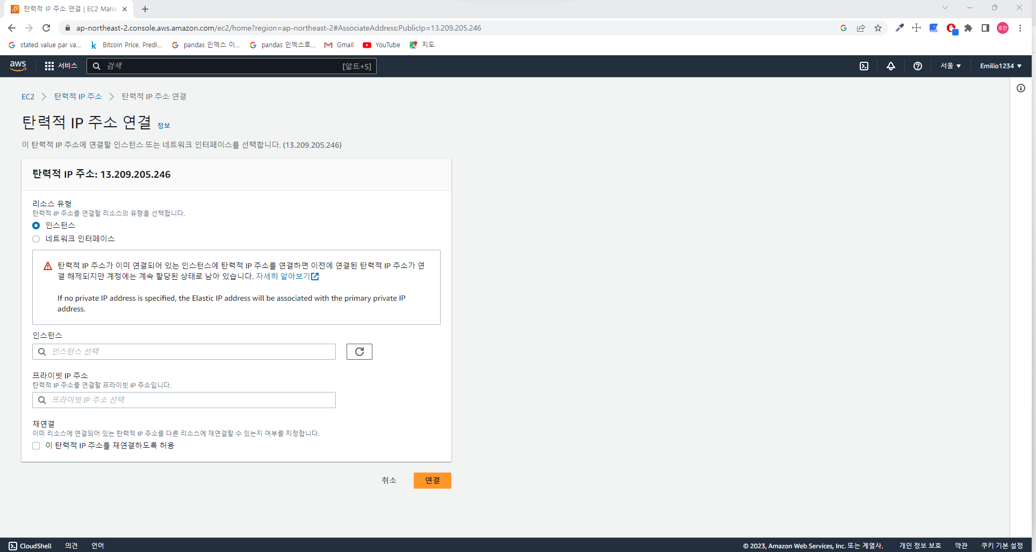
AWS EC2 Instance

Slide 17
PuTTY, Linux, FileZilla Setting

Slide 18
PuTTY, FileZilla 다운로드 먼저
PuTTY: https://www.putty.org/
FileZilla: https://filezilla-project.org/

Slide 19
PuTTY Setting

Slide 20
PuTTY Setting

Slide 21
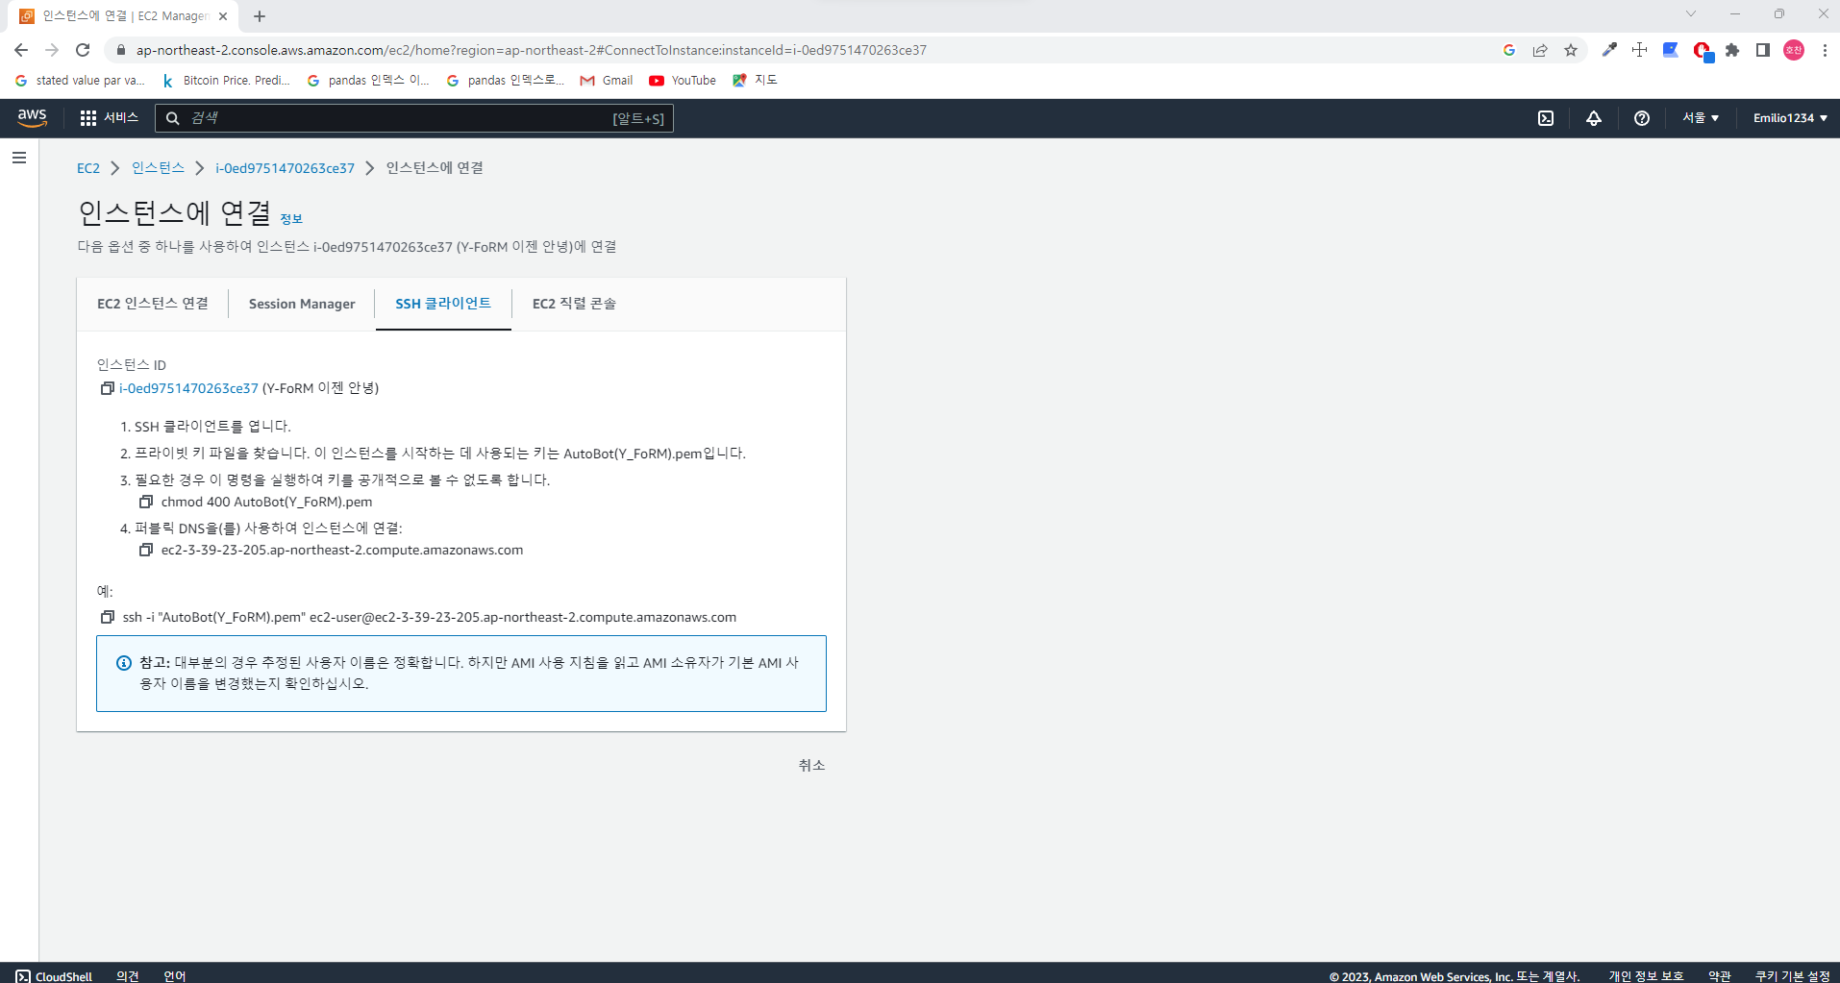
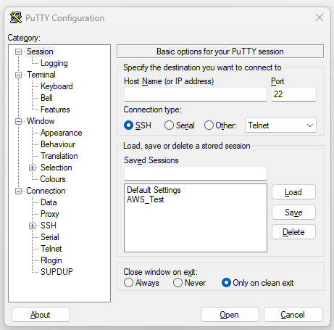
PuTTY Setting

Slide 22
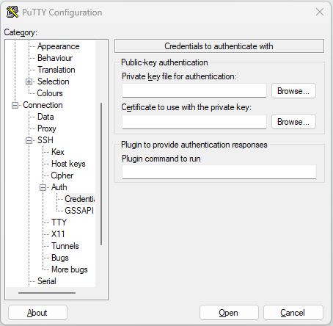
PuTTY Setting

Slide 23
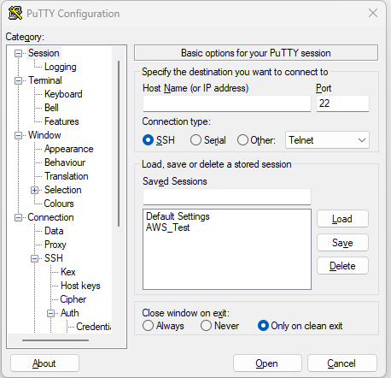
PuTTY Setting

Slide 24
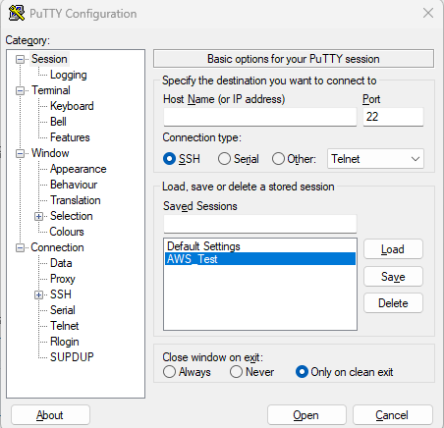
PuTTY Setting

Slide 25
Linux, FileZilla Setting

Slide 26
Linux Setting – pip3 설치
python3 –version
sudo yum install python3-pip
pip3 install yfinance numpy pandas pyupbit
pip3 freeze

Slide 27
Linux Setting – 서버시간 설정
date
sudo su - root
sudo rm /etc/localtime
sudo ln -s /usr/share/zoneinfo/Asia/Seoul /etc/localtime
date
exit
sudo vi /etc/sysconfig/clock
i
ZONE="Asia/Seoul"
UTC=true
esc -> :wq -> Enter

Slide 28
Linux Setting – Crontab 설치
sudo yum install cronie -y
sudo systemctl enable crond.service
sudo systemctl start crond.service
sudo systemctl status crond | grep Active

Slide 29
Linux Setting – 파이썬 실행 폴더 만들기
mkdir autobot
ls
cd autobot

Slide 30
Linux Setting – 환경변수 설정(Option)
vim ~/.bashrc
:$ (맨 아랫줄 이동)
i
export VARIABLE_NAME=“내용”
esc
:wq (:w 저장, :q 나가기)
재시작
echo $VARIABLE_NAME

Slide 31
FileZilla Setting

Slide 32
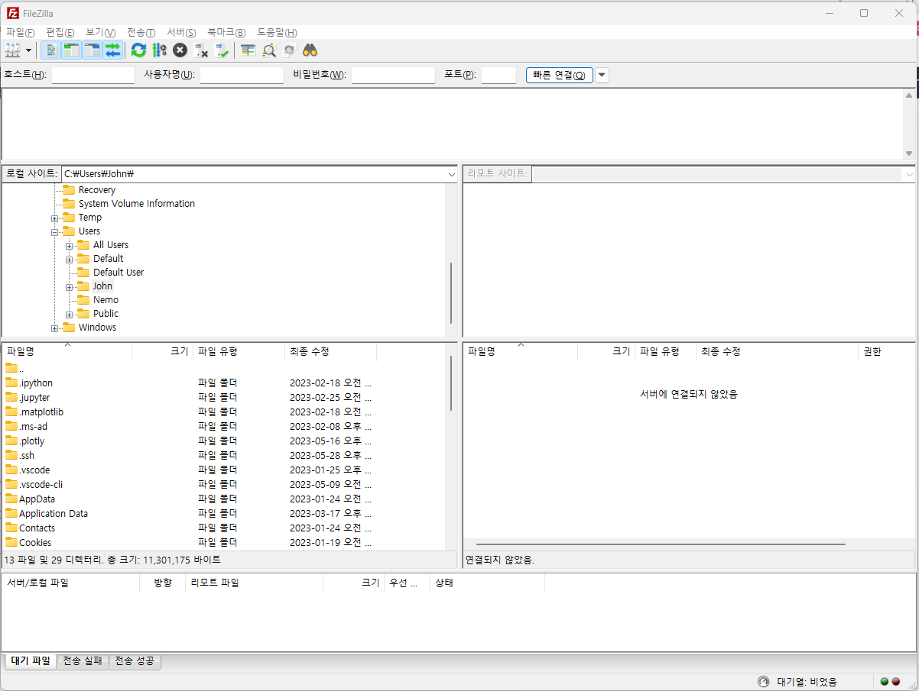
FileZilla Setting
파일 > 사이트관리자

Slide 33
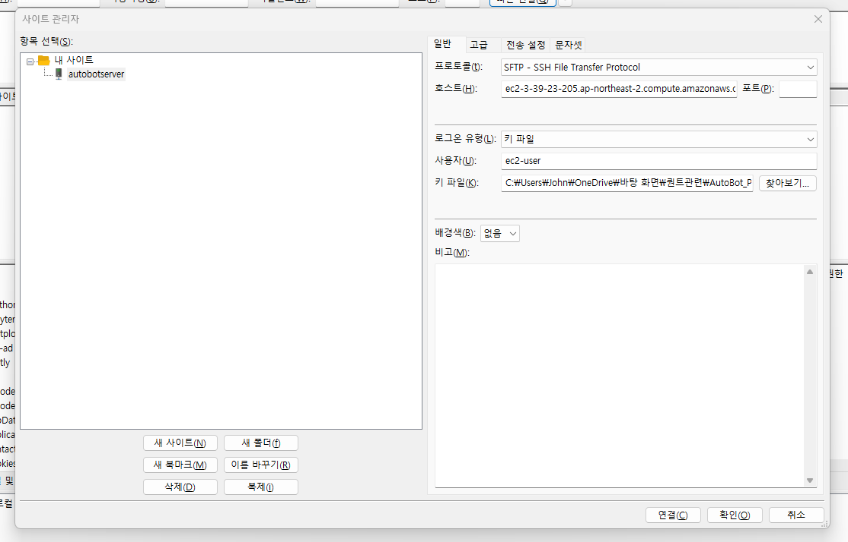
FileZilla Setting

Slide 34
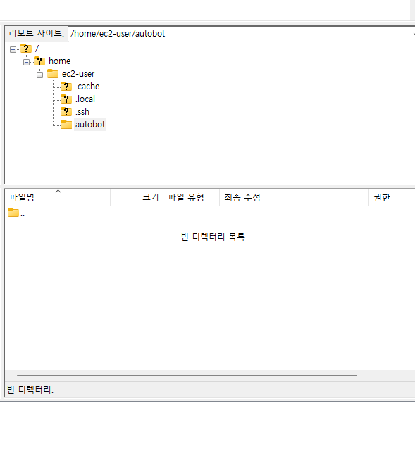
FileZilla Setting
원하는 .py파일 드래그

Slide 35
FileZilla Setting
드래그해서 test.py 파일 옮기기
ls

Slide 36
Crontab - Job Scheduler

Slide 37
Crontab – 기본적인 파이썬 실행
python3 test.py (python3 /home/ec2-user/autobot/test.py)
vi start_py.sh
i
date
source $HOME/.bashrc; /usr/bin/python3 /home/ec2-user/autobot/test.py
esc
:wq
(enter)
chmod 700 start_py.sh

Slide 38
Crontab – 기본적인 파이썬 실행
ls
ll
./start_py.sh

Slide 39
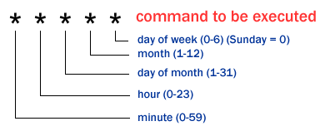
Crontab 기본 문법
참고: https://colinch4.github.io/2021-01-14/Linux_Daemon_Cron/

Slide 40
Crontab – 기본 문법
* * * * *
분 시간 일 월 요일
0-59 0-23 1-31 1-12 0-7
1 9 * * * /var/autobot/test.py : 매일 9시 1분에 실행
*/10 * * * * /var/autobot/test.py : 매 10분마다 실행
0 */2 * * * /var/autobot/test.py : 매 2시간마다 실행
2,17,32,47 */4 * * * /var/autobot/test.py
: 매 4시간 마다 2분.17분.32분.47분에 실행
*/5 9-18 * * 1 /var/autobot/test.py
: 매주 월요일 9시부터 18시까지 5분마다 실행

Slide 41
Crontab – Job Scheduler
crontab –e
i
* * * * * /home/script/test.sh >> /home/script/test.log 2>&1
esc
:wq
crontab –l
ls
cat test.log

Slide 42
Crontab – Job Scheduler
crontab –e
i
* * * * * python3 /home/script/test.py >> /home/script/test.log 2>&1
esc
:wq
crontab –l
ls
cat test.log

Slide 43
Crontab – 활용 + 추가
FileZilla에서 다시 드래그해서 컴퓨터로 옮기기 가능
거래소 API: 환경변수에 키 값들 저장해서 매수/매도: 자동매매
Kakao/Slack/Telegram API: 주기적으로 알람 오게끔 만들기
Python Library인 Flask 사용해서 웹서버 만들어 이용하면 주기가 아니라 자동으로 계속 돌아가게끔 시스템 만들 수도 있음.

Slide 44
추가
리눅스 명령어: https://cocoon1787.tistory.com/717
crontab 사용: https://jdm.kr/blog/2

